Slide 1
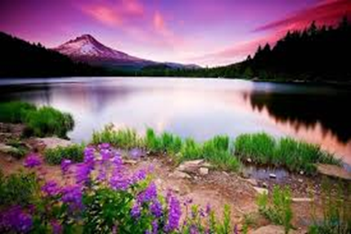
TẬP ĐỌC LỚP 4
VẼ VỀ CUỘC SỐNG
AN TOÀN
Trang 54

Slide 2
Khởi động.

Slide 3
Em hãy đọc thuộc lòng bài thơ khúc hát ru những em bé lớn trên lưng mẹ.
Em hãy nêu nội dung của bài thơ khúc hát ru những em bé lớn trên lưng mẹ ?

Slide 4
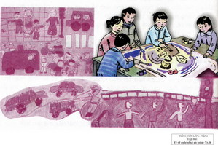
Thứ hai ngày 28 tháng 02 năm 2022
Tập đọc
Tranh vẽ gì?
Vẽ về cuộc sống an toàn

Slide 5
Luyện đọc.

Slide 6
Bài này được chia thành mấy đoạn?
Bài này được chia làm…3.. đoạn.
Đoạn 1: “được phát động… Kiêng Giang.”
Đoạn 1: “Chỉ cần điểm qua… giải ba.”
Đoạn 3: Đoạn còn lại.

Slide 7
Luyện đọc từ
-UNICEF (U – ni - xép) - 50 000
-Đắk Lắk
- Đà Nẵng

Slide 8
Luyện đọc câu
UNICEF Việt Nam và báo Thiếu niên Tiền phong vừa tổng kết cuộc thi vẽ tranh của thiếu nhi với chủ đề Em muốn sống an toàn.
Các họa sĩ nhỏ tuổi chẳng những có nhận thức đúng về phòng tránh tai nạn mà còn biết thể hiện bằng ngôn ngữ hội họa sáng tạo đến bất ngờ.

Slide 9
Giải nghĩa từ
UNICEF (U – ni - xép)
Thẩm mĩ
Nhận thức
Khích lệ
Ý tưởng
Ngôn ngữ hội họa

Slide 10
Tìm hiểu bài.

Slide 11
Câu 1: Chủ đề của cuộc thi vẽ là gì ?
*Chủ đề cuộc thi vẽ là Em muốn cuộc sống an toàn
Câu 2: Thiếu nhi hưởng ứng cuộc thi như thế nào ?
*Cuộc thi nhận được sự hưởng ứng đông đảo của thiếu nhi cả nước. Chỉ trong vòng 4 tháng, Ban tổ chức cuộc thi đã nhận được 50 000 bức tranh gửi về từ mọi miền của đất nước.

Slide 12
Đoạn 1 cho em biết điều gì?
Giới thiệu về cuộc thi vẽ của thiếu nhi cả nước.

Slide 13
Câu 3: Điều gì cho thấy các em có nhận thức tốt về chủ đề cuộc thi ?
*Chỉ cần điểm qua tên một số tác phẩm cũng đủ thấy kiến thức của các em về an toàn, đặc biệt là an toan giao thông, thật là phong phú.
+ Nội dung đoạn 2 cho biết
Nói lên sự hưởng ứng đông đáo của thiếu nhi khắp cả nước về cuộc thi vẽ " Em muốn sống cuộc sống an toàn "

Slide 14
Câu 4: Những nhận xét nào thể hiện sự đánh giá cao khả năng thẩm mĩ của các em ?
*Các họa sĩ nhỏ tuổi chẳng những có nhận thức đúng về phòng tránh tai nạn mà còn biết thể hiện bằng ngôn ngữ hội họa sáng tạo đến bất ngờ.
Câu 5 : Những dòng chữ in đậm ở đầu bản có tác dụng gì ?
*Những dòng in đậm ở đầu bản tin tóm tắt thông tin và số liệu của bản tin.

Slide 15
+ Điều gì cho thấy các em có nhận thức tốt về chủ đề cuộc thi ?
Chỉ điểm tên một số tác phẩm cũng đủ thấy kiến thức của thiếu nhi về an toàn, đặc biệt là an toàn giao thông rất phong phú.
Nội dung đoạn 3 cho biết điều gì?
Thiếu nhi cả nước có nhận thức rất đúng đắn về an toàn giao thông.

Slide 16
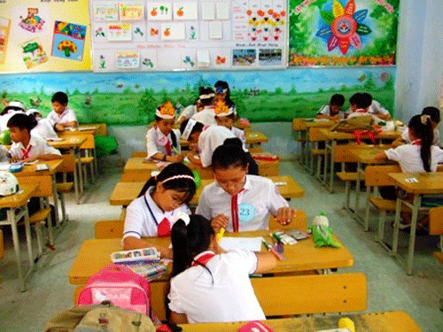
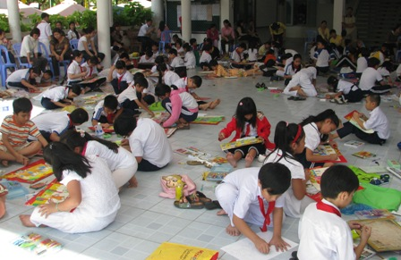
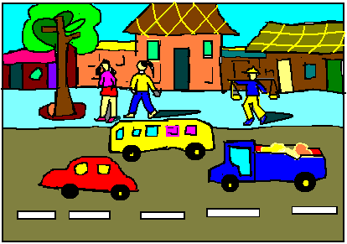
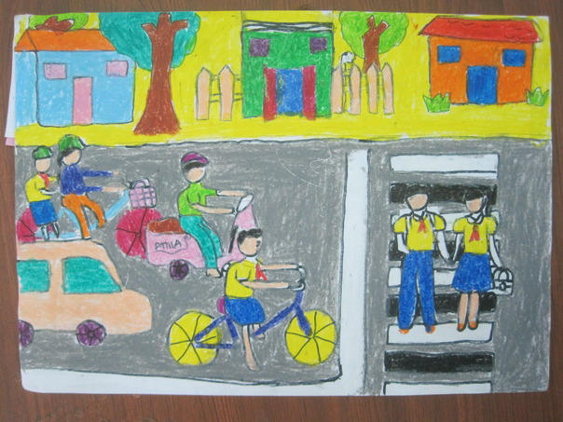
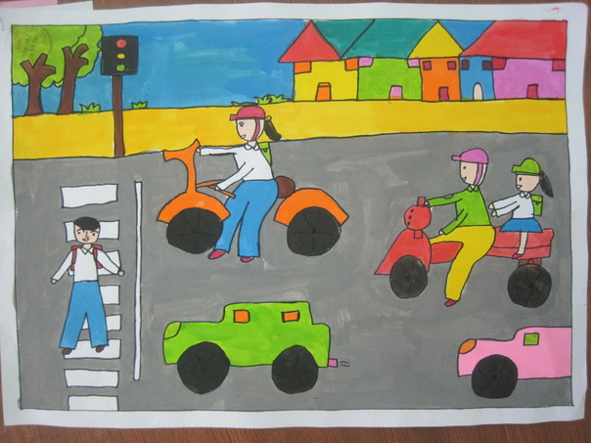

Slide 17
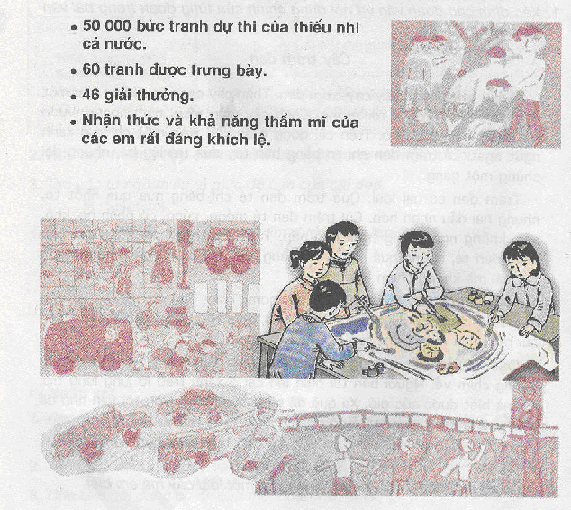

Slide 18
Em hãy nêu nội dung của bài ?
Nội dung: Cuộc thi vẽ Em muốn sống an toàn được thiếu nhi cả nước hưởng ứng bằng những bức tranh thể hiện nhận thức đúng đắn về an toàn, đặc biệt là an toàn giao thông.

Slide 19
Luyện đọc diễn cảm.

Slide 20
Được phát động từ tháng 4-2001 nhằm nâng cao ý thức phòng tránh tai nạn cho trẻ em, cuộc thi đã nhận được sự hưởng ứng của đông đảo thiếu nhi cả nước. Chỉ trong vòng 4 tháng, Ban tổ chức cuộc thi đã nhận được 50 000 bức tranh gửi về từ Hà Nội, Thành phố Hồ Chí Minh, Hải Phòng, Đà Nẵng, Sơn La, Hà Giang, Hải Dương, Nghệ An, Đắk Lắk, Tây Ninh, Cần Thơ, Kiên Giang,…

Slide 21
Em hãy nêu nội dung của bài ?
Nội dung: Cuộc thi vẽ Em muốn sống an toàn được thiếu nhi cả nước hưởng ứng bằng những bức tranh thể hiện nhận thức đúng đắn về an toàn, đặc biệt là an toàn giao thông.

Slide 22
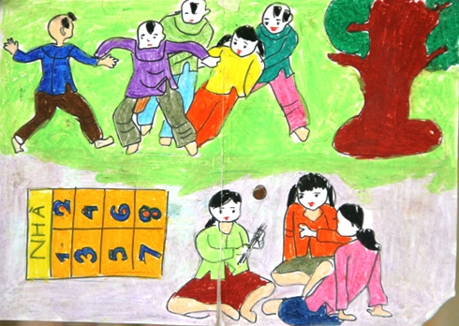
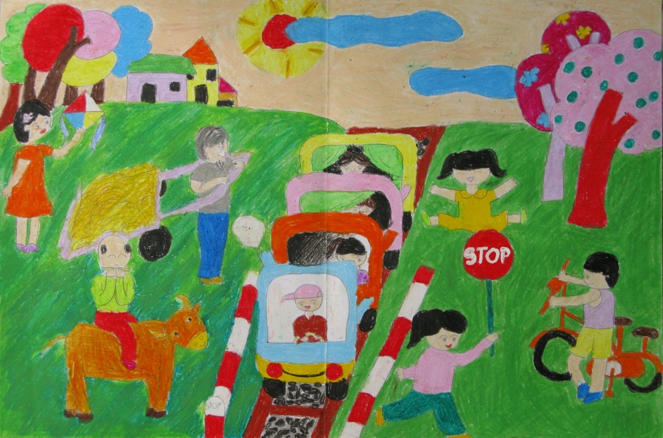
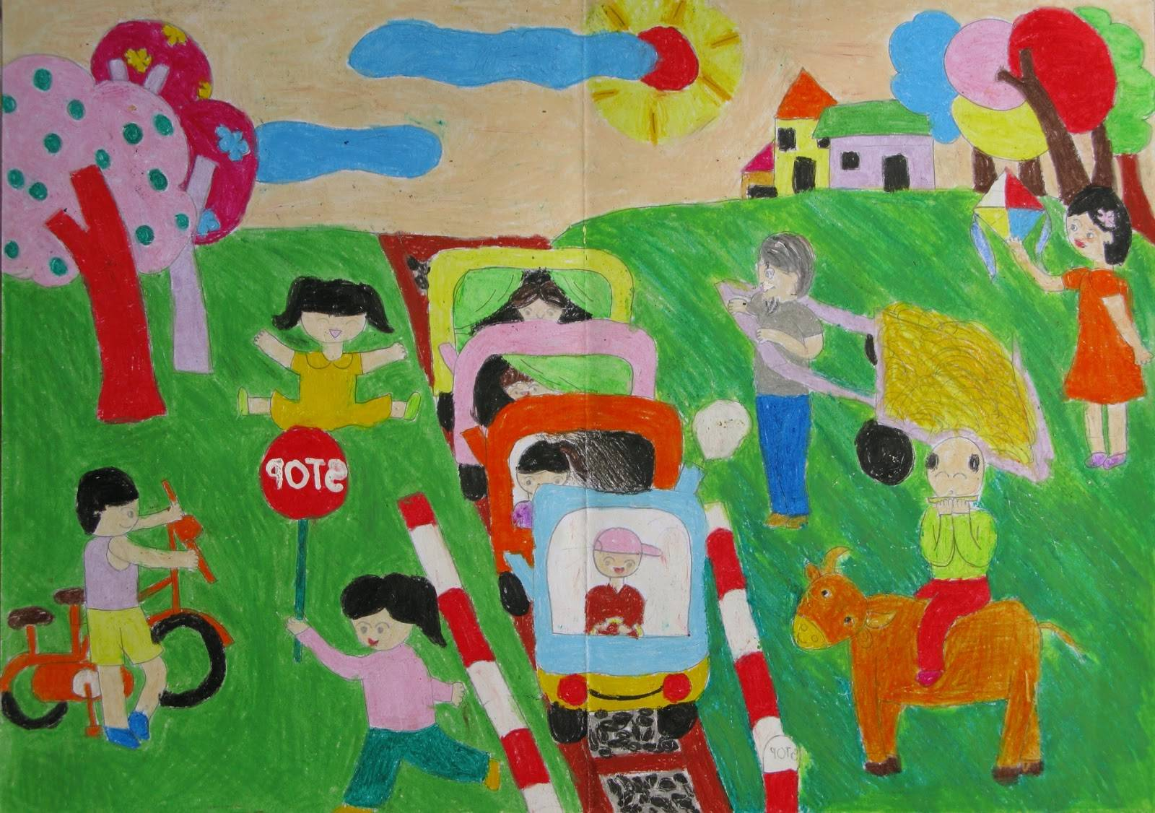
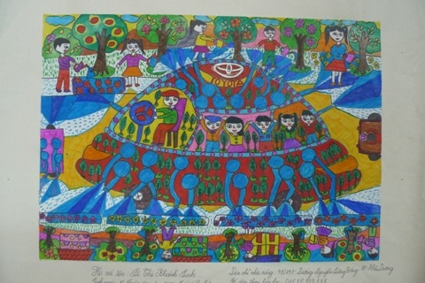

Slide 23
CHÀO CÁC EM !

